Slide 1

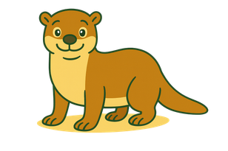



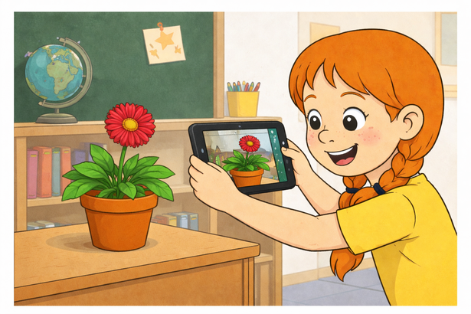



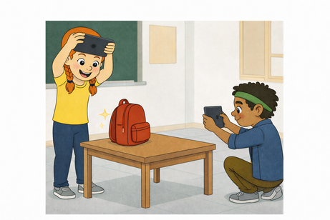

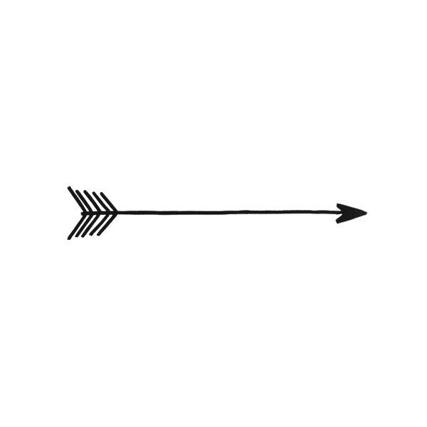
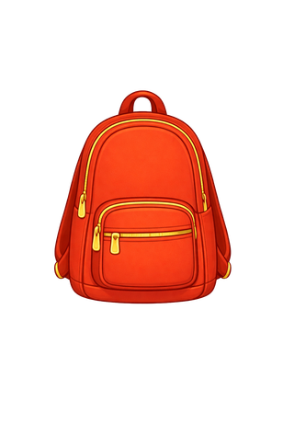

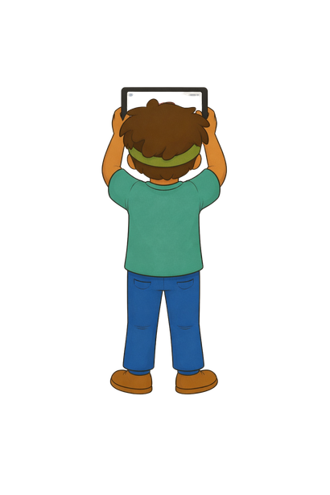


Profiauftrag Fotos aufnehmen
Lieblingsfarbe fotografieren
Fotografiere drei farbige Dinge, die
in deiner Lieblingsfarbe sind.
Meine Lieblingsfarbe
Profiauftrag Fotos aufnehmen
Ein Ding - vier Ansichten
Fotografiere deine Schultasche.
O von oben
O von links
O von rechts
Rechts
ist
von mir aus gesehen ...
O von unten
Tablet-Kompass GS | Profiaufträge | Version 1.0 Lizenz: CC BY-SA 4.0 ISB (München)

Slide 2
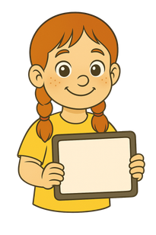
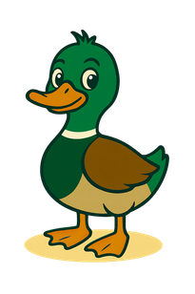

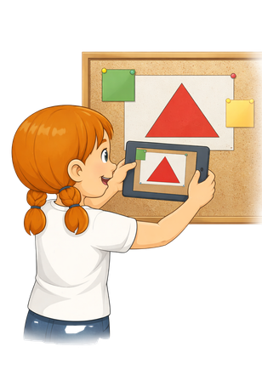


Profiauftrag Fotos aufnehmen
Flächenformen entdecken
Suche Dinge, die aussehen wie diese Flächen.
Fotografiere sie.
O Dreieck
O Kreis
O Quadrat
O Rechteck
Welche Form entdeckst du am häufigsten?
Kreise ein.
Tablet-Kompass GS | Profiaufträge | Version 1.0 Lizenz: CC BY-SA 4.0 ISB (München)

Slide 3
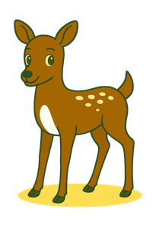



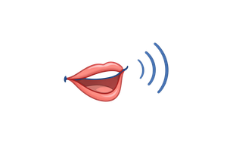
Profiauftrag Fotos aufnehmen
Mini-Abenteuer mit Fotos (1)
1. Fotografiere den Beginn einer Geschichte.
2. Zeichne das Foto ab.
Profiauftrag Fotos aufnehmen
Mini-Abenteuer mit Fotos (2)
Wie geht die Geschichte weiter?
Fotografiere und zeichne weiter.
Erzähle die Geschichte einem anderen Kind.
Tablet-Kompass GS | Profiaufträge | Version 1.0 Lizenz: CC BY-SA 4.0 ISB (München)

Slide 4






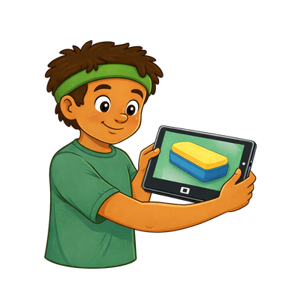
Profiauftrag Fotos aufnehmen
Fotografiere Gegensätze.
Fotografiere etwas, das ...
O ... rund ist.
O ... weich ist.
O ... glänzt.
Das Gegenteil von
klein ist groß.
Fotografiere das Gegenteil von etwas, das ...
O ... rund ist. O
O ... weich ist. O
O ... glänzt. O
Tablet-Kompass GS | Profiaufträge | Version 1.0 Lizenz: CC BY-SA 4.0 ISB (München)

Slide 5

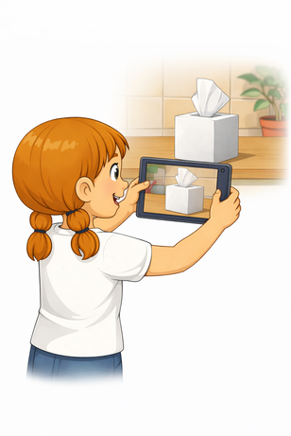

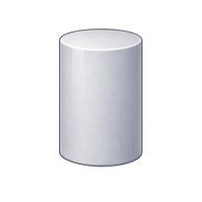

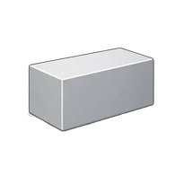
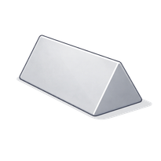



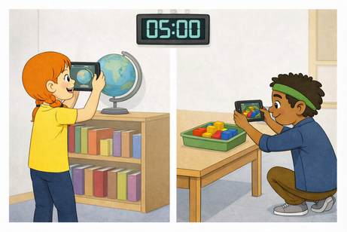

Profiauftrag Fotos aufnehmen
Körperformen entdecken
Suche Dinge, die so aussehen wie diese Körperformen.
Fotografiere sie.
O Kugel
O Kegel
O Zylinder
O Quader
O Pyramide
O Prisma
O Würfel
Welche Körperformen hast du entdeckt? Hake ab.
Profiauftrag Fotos aufnehmen
Lieblingsfarbe fotografieren
Fotografiere Dinge
in deiner Lieblingsfarbe.
Schaffst du es, fünf Dinge in der
gleichen Farbe in zwei Minuten
zu fotografieren?
Welches Foto gefällt dir am besten?
Tablet-Kompass GS | Profiaufträge | Version 1.0 Lizenz: CC BY-SA 4.0 ISB (München)

Slide 6


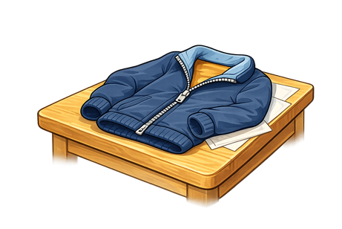
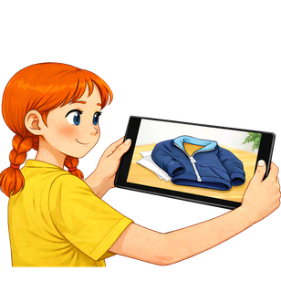
Profiauftrag Fotos aufnehmen
Vorgang beschreiben -
Jacke anziehen
Fotografiere in drei Fotos, wie eine Jacke zugemacht wird.
Sprich zu jedem Foto einen Satz.
Reißverschluss ...
... Steckteil
Schieber ...
Zuerst...
Zum Schluss...
Dann ...
Profiauftrag Fotos aufnehmen
Vorgang beschreiben
Fotografiere in mehreren Fotos einen Vorgang.
Was könnte man gut fotografieren?
Zuerst...
Zum Schluss...
Dann ...
Tablet-Kompass GS | Profiaufträge | Version 1.0 Lizenz: CC BY-SA 4.0 ISB (München)

Slide 7
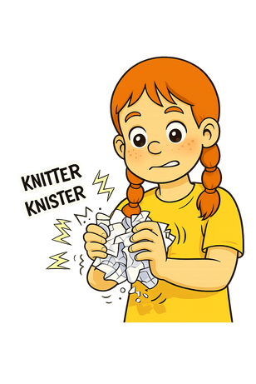
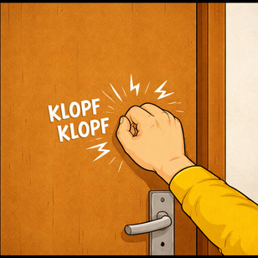
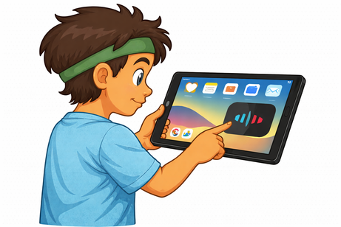

Profiauftrag Audio aufnehmen
Geräusche raten
Suche drei Dinge im Klassenzimmer.
Mache mit jedem ein Geräusch.
Nimm sie auf.
Spielt die Geräusche ab. Kann man sie erraten?
Tablet-Kompass GS | Profiaufträge | Version 1.0 Lizenz: CC BY-SA 4.0 ISB (München)

Slide 8
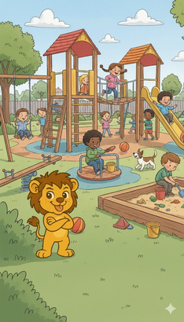
Profiauftrag Audio aufnehmen
Hörgeschichte lesen
Lest die Sätze abwechselnd laut vor. Nehmt euch beim Lesen auf.
Ida und Tarek spielen auf dem Spielplatz.
Der kleine Löwe Leo versteckt sich.
Er stellt sich ganz still neben das Klettergerüst.
Andere Kinder halten ihn für ein Spielgerät.
Alle lachen überrascht, als sich Leo plötzlich bewegt.
Sie freuen sich über den kleinen Löwen.
Hört euch die Aufnahme an. Könnt ihr alles gut verstehen?
Tablet-Kompass GS | Profiaufträge | Version 1.0 Lizenz: CC BY-SA 4.0 ISB (München)

Slide 9
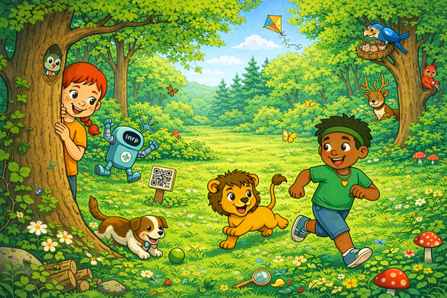
Profiauftrag Audio aufnehmen
Geschichten erzählen
Erzähle eine Geschichte zum Bild. Nimm sie auf.
Wo sind
die Kinder?
Was macht Leo?
Sprich laut
und deutlich.
Spiele deine Aufnahme einem anderen Kind vor.
Kann man alles gut hören?
Tablet-Kompass GS | Profiaufträge | Version 1.0 Lizenz: CC BY-SA 4.0 ISB (München)

Slide 10



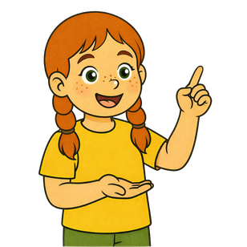
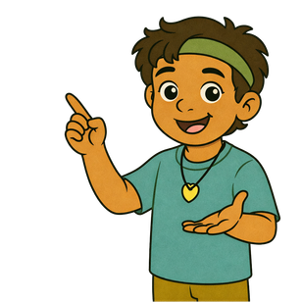
Profiauftrag Audio aufnehmen
Tablet-Experten
Du kannst dein Tablet schon gut bedienen.
Erklärt, wie diese Dinge auf dem Tablet funktionieren.
Nehmt auf.
Kind 1 erklärt
Kind 2 erklärt
Tablet-Kompass GS | Profiaufträge | Version 1.0 Lizenz: CC BY-SA 4.0 ISB (München)

